Slide 1
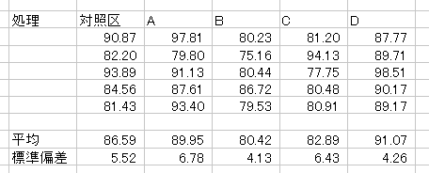
次の例はｔ検定してもよいのか？
ウズラの成長がよくなるという薬Ａ，Ｂ，Ｃ，Ｄのうち，どれが効果があるかあるいはないかを比較したい．したがって，対照区（コントロール，薬を与えない区），Ａ，Ｂ，Ｃ，Ｄの５つを比較することになる
Notes:
プリント「生物統計学＿第８回分散分析その１ 一元配置2013年」P１以降を予習しながら空所を埋めていきましょう．
これまでの授業で２つの母集団を比較して，平均に差があるかどうかを検定する場合にはｔ検定というものを使うということを学びました．
さて，ｔ検定では２つを比較することができます．それでは3つ以上を比較したいときはどうすればよいのでしょうか？
例題です．ウズラの成長がよくなるという薬Ａ，Ｂ，Ｃ，Ｄのうち，どれが効果があるかあるいはないかを比較したいと考えました．したがって，対照区（コントロール，薬を与えない区），Ａ，Ｂ，Ｃ，Ｄの５つを比較することになります．
さてこれまでに学んだｔ検定を使おうとすれば，一番値の高いものと次に高いもの，２番目に高いものと３番目に高いものを次々とｔ検定すればよさそうにも思えます．しかし，これは実はだめであることがわかっています．なぜでしょうか？
ｔ検定をいくども行う問題点とは，ｔ検定は決められた一組のデータについて行うと，決められた有意水準のもとで帰無仮説が棄却できるかを検討できます．上のように５つのデータセットの場合，_{５}Ｃ_{２}＝１０回のｔ検定を同時に行うことになります．したがって，全体で見たら有意水準（危険率）は５％以上になってしまうのです．これを検定の多重性問題といいます．難しい議論なので，わからなかったら，次へ進んでもかまいません．ここではｔ検定を繰り返し使うと問題が起こるとだけ覚えておけばよいでしょう．

Slide 2
1000羽のウズラの雄の体重のデータ
統計量名 | 実際の値
平均 | 84.43g
標準偏差 | 6.12g
このデータから無作為に10羽を選んでその平均をとる．
これを20回，繰り返すとどうなるか？
Notes:
同一の正規分布から何回もデータを次々と取って，そのデータの中から一番平均の大きいものと一番平均の小さいものを選び，ｔ検定するとどうなるかを考えます？ 例えば，20回データを取ったときに実験するとどうなるでしょうか？
ここで，ウズラの雄の体重を使った模擬実験をしてみました．
1000羽のウズラ（平均体重84.43g，標準偏差6.12g）のデータから無作為（ランダム）に10羽を選んで，平均と標準偏差を計算しました．
これを20回繰り返すと次のようなデータが得られます．

Slide 3
標本番号 | 平均 | 標準偏差 | 標本番号 | 平均 | 標準偏差
3 | 82.29 | 6.28 | 6 | 84.29 | 6.26
1 | 82.6 | 6.41 | 18 | 84.39 | 6.53
2 | 82.91 | 8.43 | 14 | 84.42 | 6.56
4 | 82.98 | 4.98 | 20 | 84.81 | 4.77
5 | 83.09 | 6.36 | 17 | 84.91 | 7.59
12 | 83.65 | 5.26 | 8 | 85.33 | 7.55
16 | 83.67 | 6.05 | 13 | 85.41 | 5.52
11 | 84.04 | 5.12 | 7 | 85.62 | 5.41
15 | 84.18 | 4.94 | 19 | 86.19 | 4.92
9 | 84.22 | 3.97 | 10 | 88.56 | 4.31
Notes:
このようなデータが得られます．いちばん平均が大きい標本番号10と小さい標本番号3をｔ検定してみましょう．

Slide 4
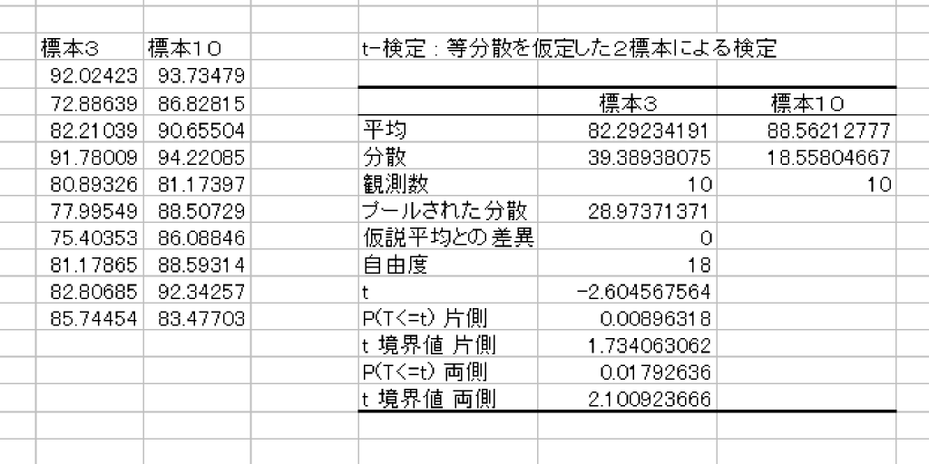
極端を比べると
２つの標本平均は有意水準5％で有意差があった．
Notes:
すると5％の有意水準で有意差が認められました．うずらの標本には何にもしていませんのに，有意差が認められたのです．
すなわち，処理の効果がなかったとしても，同じ母集団から何回も標本をとり，もっとも差がある２つの標本をｔ検定すれば，平均に有意差があるという結果が得られるかもしれないのです．このことは，いいかえると20種類の効果のない薬を同時に実験すれば，どれか2つの薬の間には有意差があるかもしれないということです．研究者の世界にｔ検定しかなければ，100種類の効果のない薬を同時に実験して，そのなかにいくつかは有意差がみつかるぞとずるい研究をする人が出てくるでしょう．

Slide 5
同じウズラの母集団でも有意差が出る？
対照区（コントロール，薬を与えない区），Ａ，Ｂ，Ｃ，Ｄの５つをｔ検定で比較すると，ウズラに処理の効果がまったくなかったとしても，処理の数を増やせば有意差が出やすくなってしまう．
処理 |  | 平均 | 標準偏差
対照区 | 90.87, 82.20, 93.89, 84.56, 81.43 | 86.59 | 5.52
Ａ | 97.81, 79.80, 91.13, 87.61, 93.40 | 89.95 | 6.78
Ｂ | 80.23, 75.16, 80.44, 86.72, 79.53 | 80.42 | 4.13
Ｃ | 81.20, 94.13, 77.75, 80.48, 80.91 | 82.89 | 6.43
Ｄ | 87.77, 89.71, 98.51, 90.17, 89.17 | 91.07 | 4.26
まとめて実験できないのか・・・？
Notes:
ここまででわかったことは，対照区（コントロール，薬を与えない区），Ａ，Ｂ，Ｃ，Ｄの５つをｔ検定で比較すると，ウズラに処理の効果がまったくなかったとしても，処理の数を増やせば有意差が出やすくなってしまうということです．
しかし，２つずつしか比較できないとしたら，あまりにも面倒なことになりそうです．時間もお金も労力もかかってしょうがありません．多数の比較を同時にする方法はないのでしょうか？それが分散分析です．これは後で説明します．

Slide 6
２つ以上の要因を同時に比較する
ウズラの成長がよくなる薬
Ａ， Ｂ， Ｃ， Ｄ， 対照区
２つを同時に評価したい
えさ
麦わら， 稲わら， 濃厚飼料
別々に実験して別々にｔ検定して，それぞれから一番成績のよいものを組み合わせたらよいのか？
２つの要因が絡んだ結果はｔ検定では解析できない
（ 交互作用 ）
Notes:
次の問題です．
実験では２つ以上の要因を同時に比較したいこともよくあります．すなわち2つ以上の要因を組み合わせた実験です．
例として，ウズラの成長がよくなる薬Ａ，Ｂ，Ｃ，Ｄはえさと混ぜると効果が高いかもしれないと考えました．そう考えて，麦わら，稲わら，濃厚飼料の３種類と組み合わせて試験をすることを考えました．処理は２つ，薬と飼料であり，薬は５水準，飼料は３水準あります．このとき比較するべき試験は，薬Ａ＋麦わら，薬Ａ＋稲わら，薬Ａ＋濃厚飼料，薬Ｂ＋麦わら，薬Ｂ＋稲わら，薬Ｂ＋濃厚飼料，薬Ｃ＋麦わら，薬Ｃ＋稲わら，薬Ｃ＋濃厚飼料，薬Ｄ＋麦わら，薬Ｄ＋稲わら，薬Ｄ＋濃厚飼料，対照区＋麦わら，対照区＋稲わら，対照区＋濃厚飼料となります．これらの組み合わせをそのままｔ検定していけばよいのでしょうか？あるいは別々につまりまず薬でｔ検定をして，薬の中からいちばんいい薬をみつけ，次にその薬と餌を組み合わせてｔ検定すればよいのでしょうか？ところが，薬Ａでは稲わらが一番よいえさだったが，薬Ｂでは麦わらが一番よいえさだったという結果が出るかもしれません．ｔ検定では２つの要因が絡み合った結果を解析できません．2つ以上の要因が絡んだ結果（ 交互作用 ）はｔ検定では解析できません．交互作用はとても大切な概念ですから，しっかり覚えてください．交互作用の詳しい説明は次回の授業で行います．ここでは2つ以上の要因が絡む実験について，要因をひとつずつ実験していく実験（一時一事実験）よりも同時に複数の要因を組み合わせる実験（要因実験）の方が優れていることがわかっています．詳しい説明はこれも次回の授業で行います．
以上のことから，3つ以上を同時に比較したいあるいは複数の要因を組み合わせた実験をしたいときにはｔ検定は使えません．このかわりに使うのが分散分析です．次に分散分析の原理を説明します．

